Slide 1
GuiA PA ORGANIZA UN fórun KomunitÁRIU SOBRI vassina kontra COVID-19
Atualizadu 25 di Janeru di 2022
Notes:
NOTAS
Atualizasons di grandi inportansia desdi verson anterior (datadu 1/6):
Informason atualizadu sobri elijibilidadi a dozi di riforsu pa pessoas ki risebi vasina Moderna (slide 23)

Slide 2
Instrussons pa uzu di es guia
Es guia foi kriadu pa prestadoris di servissus, grupus komunitárius y otus pessoas pa es organiza, na ses lokalidadi, riunions o fóruns sobri vassina kontra COVID-19, ku objetivu di aumenta konfiansa na vassina.
Kel ta inklui informason di Departmentu di Saúdi Públiku di Massachusetts (DPH) pa da resposta pa kes perguntas ki ta fazedu mas txeu y pa insentiva diskusson y troka di opinion.
Ten mas pontus pa diskuson na sesson di notas di kada slaidi.
Bu pode uza parti, o tudu, informason ki dadu li baziadu na interessi y nessessidadi di bu komunidadi.
Mas informason pa bu passa na bu fórun pode atxadu na https://www.mass.gov/covid-19-vassina-na-massachusetts
Es guia ta ser atualizadu baziadu na novu informason sobri vassina kontra COVID-19 y troka di opinion di se utilizadoris (pessoas ki toma vassina).
Pur favor retira es slaidi di es baradju antis di bu fórun.

Slide 3
Modi ki ta pididu un enbaxador di DPH pa vassina
Bu pode pidi un enbaxador di DPH di vassina kontra COVID-19 pa partissipa na bu fórun komunitáriu. Enbaxadoris ka ten ki ser spessialistas o klinikus mas es é funsionárius di saúdi públiku ku speriensia na anbientis komunitárius.
Enbaxadoris pode papia, responde perguntas o obi bu opinion pa el passa-l pa DPH.
Si bu ta gostaba di konbida un enbaxador di DPH pa bu fórun, faze favor di prienxe es formuláriu
Si for possivel, pur favor pidi un enbaxador pelu menus 2 semanas antis di data di bu fórun.
DPH ta faze tudu sforsu pa rializa pididus.
Pur favor retira es slaidi di es baradju antis di bu fórun.

Slide 4
Rekonhessimentu di rassismu strutural, diskriminason di defissientis y otus formas di opreson
Departmentu di Saúdi Públiku di Massachusetts ta rekonhesse ki rassismu strutural, istoriku y atual, diskriminason di pessoas ku defissiensia y otus formas di opreson ten kontribuidu pa difikuldadi di alguns komunidadis (sima pessoas negras y pessoas ku defissiensias) konfia totalmenti na saúdi públiku, na komunidadi mediku y sientifiku. Nu kre ser abertu y onestu sobri seguransa y dezenvolvimentu di vassina kontra COVID-19— sobri kel ki nu sabe y kel ki nu ka sabe.
Es guia ta fornesse un bazi pa kes konbersas li ma el ka ta aborda tudu nessessidadis y priokupason, válidus y únikus, di populasons y komunidadis diversus. Nu ta insentiva pa bu adapta lingua y formatu na manera ki ta ser mas relevanti y ta atinji pessoas ki bu ta trabadja ku es.

Slide 5
Kuzé ki é un vassina y modi ki el ta funsiona?
Vassinas ta ivita duensas ki pode ser prigozu, o até mortal. Es ta trabadja ku defezas natural di bu korpu pa kria un proteson seguru kontra un duensa.
Un vassina ta djuda bu sistema imuni (di defeza di korpu) produzi antikorpus, sima el ta faze kandu bu ten kontatu ku duensa. Dipos di bu ser vassinadu, bu ta ten proteson kontra kel duensa, sen bu ten ki panha duensa primeru.
Kel é ki ta torna vassinas na medikamentus ku tantu potensia. Kontráriu di maioria di ramedis, ki ta trata o kura duensas, vassinas ta preveni/ivita duensas.
Notes:
Fontis:
https://www.cdc.gov/vassinas/hcp/conversations/understanding-vacc-work.html
https://www.cdc.gov/vassinas/vpd/vpd-vac-basics.html

Slide 6
Ki benefissius ki vassina kontra COVID-19 ta da?
Vassina kontra COVID-19 ta djudabu pa bu ka duense si bu panha virus di COVID-19.
Tudu vassinas kontra COVID-19 disponivel na Stadus Unidus ten dadu prova di ser mutu efikaz (ten bon rezultadu).
Toma vassina, konbinadu ku kunprimentu di rekomendasons di CDC pa proteje abo y otus pessoas, kel ta dabu midjor proteson kontra COVID-19.
Kantu mas pessoas toma vassina, mas faxi nu ta pode volta pa nos bida normal.
Notes:
Nu ta entende ki alguns pessoas pode sta priokupadu ku toma vassina. Enkuantu mas vassinas kontra COVID-19 sta ser kriadu ku rapidez possivel, sta kontinuadu ku tudu prossessus y prossedimentus di rotina pa garanti seguransa di kualker vassina autorizadu o aprovadu pa uzu.
Seguransa sta na primeru lugar y ten txeu razon pa pessoas toma vassina.

Slide 7
Ki vassinas ki sta disponivel?
Tres vassinas foi aprovadu o dja ressebe Autorizason pa Uzu di Imerjensia dadu pa Food and Drug Administration ki txoma Pfizer/Comirnaty, Moderna, i Janssen (Johnson & Johnson).
Tudu tres vassinas é seguru y altamenti efikaz kontra duensa gravi, internamentu na ospital y morti.
● Vassinas di Pfizer y di Moderna ta meste 2 dozis dadu ku intervalu
di pelu menus 3 pa 4 semanas. Pessoas debe toma tudu dos dozis
pa es fika konpletamenti vassinadu y pa vassina pode funsiona.
• Janssen (Johnson & Johnson) é só 1 dozi.
Notes:
Kuse ki significa gossi ki vassina Pfizer COVID-19 ten aprovason di FDA?
• Na 08/23/21, FDA aprova primeru vassina COVID-19. Vassina fika konxedu komu Vassina Pfizer COVID-19 i gossi e ta bem bendedu komu Comirnaty (koe-mir'-na-tee), pa privenson de COVID-19 na pessoas ku 16 anu di idade o mas.
• Comirnaty e mesmu vassina ki vassina Pfizer.
• Vassina Pfizer tanbe sta disponível ku autorizason di usu di imerjensia (EUA) pa pessoas di 5 a 15 anu i pa tersera dozi pa sertus indivíduos imunokomprometidus.
• En komparason ku un EUA, aprovason di vassinas pa FDA ta mesti mas dadus sobre siguransa, fabrikason i efikasia pa periudu longu di tenpu i inklui dadus di mundu rial.
• Aprovason total di FDA signifika ma vacina Comirnaty gossi ten mesmu nivel di aprovason ki otus vassinas usadu diariamente na US, sima vassinas pa hepatite, sarampo, katapora i poliomielite.
• Vassina Pfizer COVID-19 foi primeru vassina ki risebi autorizason di imerjensia, pur issu e primeru ki ten dadus sufisienti pa risebi aprovason total. Keli ka signifika nada sobri siguransa i efikasia di vassina Moderna o Johnson & Johnson.
Kuzé ki é un Autorizason pa Uzu di Imerjensia (EUA, sigla na ingles)?
FDA di Stadus Unidus dja disponibiliza vassinas kontra COVID-19 fabrikadu pa Pfizer, pa Moderna y pa Janssen (Johnson & Johnson) atraves di un mekanismu txomadu EUA. Secretary of Health and Human Services (HHS, sekretaria di servissus umanus y di saúdi) ta apoia EUA atraves di un deklarason di izistensia di un situason ki ta justifika uzu di medikamentus di imerjensia duranti pandemia di COVID-19.
FDA pode imiti un EUA kandu ten sertus kondisons, sima falta di alternativas adekuadu, aprovadu y disponivel pa uzu. Dessizon di FDA é baziadu tanbé na prova sientifiku disponivel ki ta mostra ki produtu pode ser efikaz pa ivita COVID-19 duranti pandemia y ki, possiveis y konxedu benefissius di produtu, ta ultrapassa se riskus. Ten ki ten tudu kes kondisons li pa uzu di produtu ser permitidu duranti pandemia di COVID-19

Slide 8
Modi ki nu ta sabe ki vassina é seguru?
Vassinas ta testadu mas txeu ki kualker otu medikamentu.
Primeru, grupus di pokus pessoas ta dadu vassina na fazi sperimental.
A seguir, ta dadu vassina pa determinadus grupus di pessoas (izenplu, pessoas di un determinadu idadi, rassa, y saúdi fiziku).
Dipos el ta dadu pa dezenas di milhar di pessoas y testadu pa efikassia y seguransa.
Notes:
Nu ta entende inportansia di nu ser abertu y onestu sobri seguransa y prossessu di kriason di vassina— prinsipalmenti pa komunidadis ki sufre konsekuensias di ser maltratadu na saúdi.
É inportanti sabe ki vassinas ta passa pa mas prossessus di testi ki kualker otu medikamentu. Antis di kualker vassina ser disponibilizadu pa uzu, el ten ki passa pa un prossessu rigorozu di kriason y testis. Fabrikason é kritiku — kada dozi ki fabrikadu ten ki ser di alta kualidadi, sen fadja. Alen di kel, ta fazedu testis alargadus na ensaius klinikus pa konprova seguransa.
Fonti: https://www.cdc.gov/coronavirus/2019-ncov/vassinas/seguransa.html

Slide 9
Modi ki nu ta sabe ki vassina é seguru?
Dipos di kel, Kumité pa Rekomendason di Pratikas di Vassinas di CDC ta analiza dadus pa sabe si vassina ta funsiona y si el é seguru. Es ta faze rekomendadon pa United States Food and Drug Administration (FDA, regulador di komida y medikamentus).
FDA ta analiza dadus y rekomendasons di Kumité pa Rekomendason y el ta dessidi si el ta aprova vassina.
Vassina ta aprovadu só dipos di fazedu tudu kes passus, y spessialistas ten serteza ki el ta funsiona y el é seguru.
Notes:
Nu ta entende inportansia di nu ser abertu y onestu sobri seguransa y prossessu di kriason di vassina— prinsipalmenti pa komunidadis ki sufre konsekuensias di ser maltratadu na saúdi.
É inportanti sabe ki vassinas ta passa pa mas prossessus di testi ki kualker otu medikamentu. Antis di kualker vassina ser disponibilizadu pa uzu, el ten ki passa pa un prossessu rigorozu di kriason y testis. Fabrikason é kritiku — kada dozi ki fabrikadu ten ki ser di alta kualidadi, sen fadja. Alen di kel, ta fazedu testis alargadus na ensaius klinikus pa konprova seguransa.
Fonti: https://www.cdc.gov/coronavirus/2019-ncov/vassinas/seguransa.html

Slide 10
Modi ki el é seguru si el foi kriadu tantu faxi?
Prazu di etapas di kriason foi asseleradu ma sen nunka reduzidu ninhun midida di seguransa. Pamodi kel li:
Dja nu tinha informason útil sobri otus coronavirus, pur issu nu ka kumessa di zeru.
Governu di Stadus Unidus y di otus paizis invisti txeu dinheru pa apoia konpanhias di vassina na ses trabadju.
Txeu pessoas partissipa na ensaius klinikus y nu ka tevi nessassidadi di tira tenpu pa atxa voluntarius.
Fabrikason fazedu na mesmu tenpu ki peskizas pa seguransa, pur issu vassinas dja staba prontu pa ser distribuidu logu ki es foi aprovadu.
Notes:
Vassina kontra COVID-19 foi kriadu ku rapidez ma tudu mididas pa garanti seguransa ki ta tomadu pa tudu vassinas foi kunpridu na kriason di kes vassinas li.
Konpanhias ki fabrika vassinas trabadja faxi pamodi:
Dja nu tinha informason útil: Virus COVID-19 ta faze parti di familia di coronavirus ki sta studadu pa mutu tenpu. Spessialistas dja prendeba informason inportanti di otus surtus di coronavirus ki sirbi pa djuda es kria vassina kontra COVID-19, pur issu es ka kumessa di zeru.
Peskiza pa vassina finansiadu pa governus: Governu di Stadus Unidus y di otus paizis invisti txeu dinheru pa apoia trabadju di konpanhias di vassina. Kolaborason ku otus paizis tanbé djuda peskizadoris na rapidez di ses trabadju.
Dezenas di milhar di pessoas partissipa na peskizas di vassina: Peskizas di vassina (txomadu Ensaius Klinikus) foi konduzidu pa konprova ki vassina é seguru y efikaz. Dezenas di milhar di pessoas inskreve pa ensaius, pur issu konpanhias ka tevi nessessidadi di tira tenpu pa djobe voluntarius.
4. Fabrikason fazedu na mesmu tenpu ki peskizas pa seguransa: Konpanhias di
vassina kumessa ta faze vassina na mesmu tenpu ki studus di peskiza (txomadu
ensaius klinikus) staba ta dekorre pa prova ki vassinas era seguru y efikaz. Ker
dizer ki vassinas dja staba prontu pa ser distribuidu logu ki es foi aprovadu
.

Slide 11
Izenplu di etapas pa vassina kontra COVID-19
Peskiza
Kriason Inissial
Testis
Aprovason
Entrega
Fabrikason & Kriason
Prazus tradissional pa etapas:
Peskiza
Kriason Inissial
Testis
Aprovason
Fabrikason & Kriason
Entrega

Slide 12
N pode panha COVID-19 pamodi vassina kontra COVID-19?
Nau. Vassinas ka ten virus bibu ki ta kauza COVID-19 na es. Ker dizer ki bu ka pode panha COVID-19 atraves di un vassina.

Slide 13
Vassinas kontra COVID-19 ten algun ifeitu sekundáriu?
Ifeitus sekundárius gravi di vassinas, inkluzivi di vassina kontra COVID-19, é raru di ten.
É possivel pa alguns pessoas sinti ifeitus sekundárius dipos si ser vassinadu, kel é sinal normal ki bu korpu sta kria proteson.
Kes ifeitus sekundárius pode afeta bu kapassidadi pa faze kuzas di tudu dia, mas es debe passa dentu di pokus dias.
Ifeitus sekundárius ki ta sintidu mas txeu ka é gravi y ta inklui :
Kansera
Dor di kabessa
Dor na lugar di injeson
Dor na musklu y/o djunta
Frieza na korpu
Nauzia y/o vomitu
Febri
Notes:
Ifeitus sekundárius gravi derivadu di vassinas, inkluindu vassina kontra COVID-19, é raru. Na ensaius kliniku di Pfizer, di Moderna y di Janssen, ifeitus sekundárius gravi kontisse na menus di 1.0% di partissipantis ki toma vassina. Ka kevi diferensas dignu di nota na akontessimentus adversus gravi , pa idadi, rassa, etenia o problemas di saúdi. Kes ifeitus sekundárius kontisse ku mesmu frekuensia ki es ta kontisse na populason jeral. Ifeitus sekundarius na adolessentis di 12 pa 15 anu foi konsistenti ku kes reportadu na ensaius klinikus di pessoas di 16 anu y mas idadi.
Si bu toma vassina di J&J kontra COVID-19 y bu sinti kualker di kes sintomas li di baxu dentu di 3 semanas dipos di vassinason, djobe tratamentu médiku imediatamenti:
Dor di kabessa forti o vista nubladu
Dor di barriga ki ka ta passa
Dor na petu
Perna inxadu
Falta di ar
Pontinhus di sangui dibaxu di peli o si kualker pankadinha ta dixa marka
Na ensaiu kliniku di vassina di Moderna, izenplus di ifeitus sekundáriuss gravi inklui dos pessoas ku kara intxadu, un pessoa ku nauzia difissil di kontrola y vomitu, y un kazu di paralizia di Bell. Na ensaiu kliniku di vassina di Pfizer, izenplus inklui un ferimentu di onbru na lugar di vassina y ganglius linfátikus intxadu dibaxu di brassu ki ka dadu vassina. Na ensaiu di Janssen, izenplus inklui 4 pessoas ku konvulson y 6 pessoas ku tronbozi di veia profundu. Nu ka sabe si kes ifeitus gravi ten o ka ten relasson ku vassina
Alguns kazus di riasson alerjiku gravi ten sidu reportadu fora di ensaius klinikus. Odja slaidi 18 pa mas informason sobri riasons alerjikus.
Ifeitus sekundáriuss di menus gravidadi ta kontisse mas ku segundu dozi di Moderna y di Pfizer di ki ku primeru.
https://www.fda.gov/emergency-preparedness-and-response/mcm-legal-regulatory-and-policy-framework/pfizer-biontech-covid-19-vassina-frequently-asked-questions
https://www.fda.gov/emergency-preparedness-and-response/mcm-legal-regulatory-and-policy-framework/moderna-covid-19-vassina-frequently-asked-questions

Slide 14
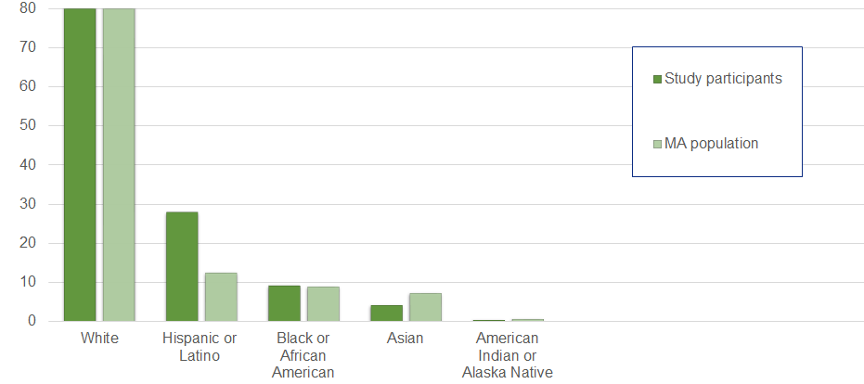
Na kenha ki testadu vassina di Pfizer?
Seguransa di vassina di Pfizer foi avaliadu na 43,448 pessoas di 16 anu y mas idadi na dos ensaius klinikus fetu na Stadus Unidus, Europa, Turkia, Afrika di Sul y Amerika di Sul.
Fazedu studus adisional ku 2,260 adolesentis entri 12-15 anu i 3,000 kriansas di 5-11 anu.
Partissipantis na studu/peskiza
Populason di MA
Femia
49%
Matxu
51%
Branku
Ispanus o Latinu
Negrus o Afro-Merkanu
Aziatikus
Indiu Merkanu o Natural di Alaska
Notes:
Na totalidadi, 50.6% di partissipantis na ensaius klinikus pa seguransa di Pfizer era matxu y 49.4% era femia, 83.1% era Branku, 9.1% era Negru o Afro-merkanu, 28.0% era Ispanu o Latinu, 4.3% era Aziatiku, y 0.5% era Indiu-merkanu o Natural di Alaska. Seguransa di vassina di Pfizer na adolessentis mas nobu foi peskizadu na 2,260 adolessentis ku idadi di 12 pa 15 anu i 3,000 kriansas di 5-11 anu (https://www.fda.gov/media/144413/download)

Slide 15
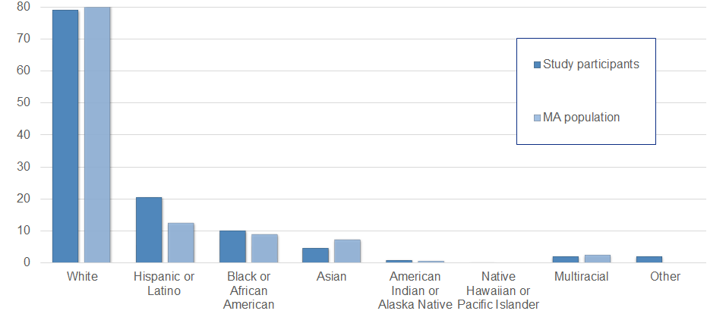
Na kenha ki testadu vassina di Moderna?
Seguransa di vassina di Moderna foi avaliadu na 30,351 pessoas di 18 anu y mas idadi na Stadus Unidus.
Partissipantis na studu/peskiza
Populason di MA
Femia
47%
Matxu
53%
Branku
Ispanu o Latinu
Negru o Afro-Merkanu
Aziatiku
Indiu Merkanu o Natural di Alaska
Natural di Hawaii o di Ilha di Passifiku
Multirassial
Otu
Notes:
Na totalidadi, 52.7% di partissipantis era matxu, 47.3% era femia, 79.2% era Branku, 10.2% era Negru o Afro-Merkanu, 20.5% era Ispanu o Latinu, 4.6% era Aziatiku, 0.8% era Indiu-Merkanu o Natural di Alaska, 0.2% era Natural di Hawaii o Ilha di Passifiku, 2.1% era di Otu rassa, y 2.1% era Multirassial.
Média di idadi di partissipantis era 52; 75.2% entri 18 y 64 anu y 24.8% di 65 anu pa riba.
Karateristikas demografikus era parsidu entri partissipantis ki toma vassina di Moderna kontra COVID-19 y kes ki toma un plassebo.
https://www.fda.gov/media/144637/download

Slide 16
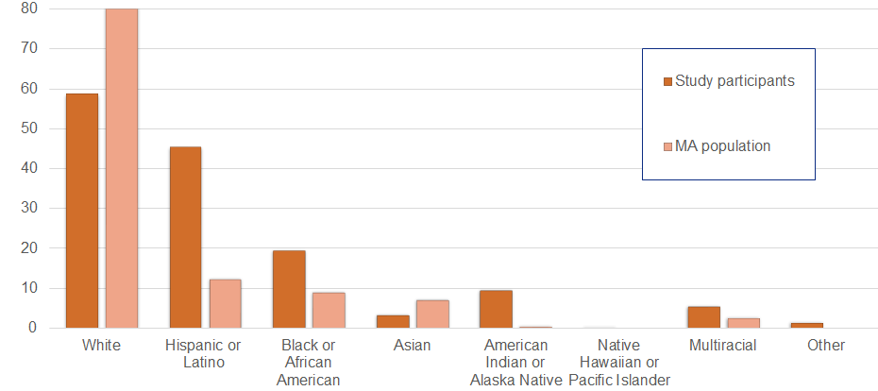
Na kenha ki vassina di Johnson & Johnson foi testadu?
Seguransa di vassina Janssen (Johnson & Johnson) foi avaliadu na 43,783 pessoas di 18 anu y mas idadi na U.S., Brazil, Afrika di Sul, Colombia, Argentina, Peru, Chile, y Mexico.
Partissipantis na studu/peskiza
Femia45%
Matxu55%
Populason di MA
Branku
Ispanu o Latinu
Negru o Afro-Merkanu
Aziatiku
Indiu Merkanu o Natural di Alaska
Natural di Hawaii o di Ilha di Passifiku
Multirassial
Otu
Notes:
Na totalidadi, 45% di partissipantis na vassina di Janssen era femia, 55% era matxu, 58.7% era Branku, 19.4% era Negru o Afro-merkanu, 45.3% era Ispanu o Latinu, 3.3% era Aziatiku, 9.5% era Indiu-merkanu/Natural di Alaska, 0.2% era Natural di Hawaii o di otu Ilha di Passifiku, 5.6% era di grupus multirassial y 1.4% era di rassas deskonhessidu. Média di idadi di partisspantis era 52.
Karateristikas demografikus era parsidu entri partissipantis ki toma vassina di Janssen pa COVID-19 y kes ki toma un plassebo.
https://www.fda.gov/media/146304/download

Slide 17
Un pessoa ki ten alerjias debe toma vassina kontra COVID-19?
Bu ka debe toma vassina kontra COVID-19 si bu tevi algun bes un riason alerjiku gravi (txomadu tanbé anafilaxia) pa kualker ingredienti na vassina.
Vassinas ka ten ovu, jelatina, konservantis nen latex . Lista di ingredientis ta atxadu na:
Pfizer: https://www.fda.gov/media/144414/download (pájina 2)
Moderna: https://www.fda.gov/media/144638/download (pájina 2)
Janssen (Johnson & Johnson): https://www.fda.gov/media/146305/download (pájina 2)
Si algun bez bu tevi un riason alerjiku gravi pa algun otu kuza sen ser vassina (sima mantega di mankarra), papia ku bu dotor antis di bu toma vassina.
Notes:
Apezar ki ten un possibilidadi pikenu di vassinas kontra COVID-19 kauza un riason alerjiku gravi, kel jeralmenti ta kontisse dentu di alguns minutus pa un ora dipos di tomadu vassina.
Sinal di un riason alerjiku gravi pode inklui:
• Difikuldadi pa respira
• Kara o garganta intxadu
• Korason ta bate faxi
• Irritason di peli/brotoeja o urtikaria spadjadu pa korpu
• Tontura y frakeza
Si dja bu tevi algun riason alerjiku antis, funsionariu ki dabu vassina pode pidi pa bu fika la dipos di bu dadu vassina pa es observabu pa mas tenpu.
CDC analiza dadus reportadu pa sistema federal Vaccine Adverse Event Reporting (VAERS, pa reporta eventus adversus) entri metadi di Dezenbru y metadi di Janeru, y tinha relatorius rarus di riason alerjiku gravi dipos di tomadu vassina kontra COVID-19, ki kontisse na un persentaji parsidu ku kel ki ta kontisse ku otus vassinas mas uzadu (sima vassina pa gripi).

Slide 18
N ta gostaba di ten fidju un dia. N pode toma vassina di COVID-19 sen prigu?
Sin!
CDC ta rikumenda vasinasson COVID-19 pa pessoas ki sa ta tenta ingravida gossi o ki podi ingravida na future.
Ka ten ninhun evidensia ta antikorpus kriadu pa vasinasson COVID-19 o ki ingredientis di vassina ta ben kauza kualker prublema.
Ka ten ninhun eviendia ma prublemas di fertilidadi na omi o mudjer e un ifeitu kolateral di kualker vassina.
Notes:
Nota:
Vassinas kontra COVID-19 sta ser studadu gossi ku tudu kuidadu y ta kontinuadu ku studus di peskiza pa txeu anus, igual ki ta fazedu ku otus vassinas.
El é seguru pamodi:
Vassina kontra COVID-19, sima otus vassinas, ta funsiona pa ensina nos korpu pa kria antikorpus ki ta luta kontra virus ki ta kauza COVID-19, pa ivita duensa na futuru.
Ka ten ninhun evidensia gossi ki ta mostra ki antikorpus formadu pa vassina kontra COVID-19 ta ben kauza kualker problema ku gravidez, inkluindu dezenvolvimentu di plassenta.
Di fatu, ka ten ninhun evidensia ki problemas di fertilidadi é ifeitu sekundáriu di KUALKER vassina.

Slide 19
Un pessoa ki sta gravida o ta amamenta mininu pode toma vassina kontra COVID-19?
Sin!
CDC i Assossiason Merkanu di Obstetras y Jinekolojistas ta rekomenda pa oferessedu vasinasson kontra COVID-19 pa pessoas gravidas y ta amamenta mininu
Benefisius di risebi un vassina COVID-19 ta ultrapassa kualker risku kunesidu o pussivel di vasinasson duranti gravidez.
Si virus di COVID-19 panhadu duranti gravidez ta aumenta risku di duensa gravi y partu prematuru.
Toma vassina é un opson pessoal pa pessoas gravidas o ta amamenta mininu. Si bu tem duvidas, fala ku bu dotor.

Slide 20
Vassinas kontra COVID-19 é seguru pa kriansas?
Sin.
CDC ta rikumenda ki tudu alguen ku 5 anu o mas toma un vassina COVID-19.
Sientistas dja fazi testi ku milharis di kriansas i diskubri ma el e siguru i efisienti.
Vassina di Pfizer sta autorizadu pa pessoas a partir di 5 anu di idadi i tem aprovason total pa pessoas ku mas di 16 anu.
Vassinas di Moderna y di Janssen (Johnson & Johnson) sta autorizadu pa pessoas a partir di 18 anu di idadi.
Notes:
NOTAS:
• Vassina Pfizer COVID-19 e mas di 90% efikaz na privenson di COVID-19 na kriansas di 5 a 11 anu.
• Vassina kriansas podi djuda protejes kontra COVID-19, pare len di reduzi interrupson na skola i na atividades di grupu, ki ta djuda a atraza transmission na kumunidadi.
• Kriansas podi ten alguns ifeitus kolateral di vassina, ki ta parsi ku kes ki odjadu na adultus i ku otus vassinas. Kes li e sinal normal ma bu korpu sta kria pruteson, mas e debi dizaparesi na alguns dias.

Slide 21
Vassina kontra COVID-19 ta ben muda nha DNA?
Nau. Vassinas kontra COVID-19 ka ta muda o interaji ku bu ADN (DNA na ingles) di ninhun manera.
Vassinas ta ensina nos sistema imunelojiku (imuni) manera di luta kontra un determinadu virus.
Pa el pode faze se trabadju, vassina kontra COVID-19 ka meste entra na núkliu di sélula, unde ki DNA ta sta guardadu. Ker dizer ki vassina nunka ka ta interaji ku nos DNA di ninhun manera, y el ka ten ninhun manera di muda-l.
Notes:
Nau. Vassinas kontra COVID-19 ka ta muda nen ka ta interaji ku bu ADN (DNA, na ingles) di ninhun manera.
Vassinas ta ensina sistema imuni di nos korpu manera di luta kontra un determinadu virus. Es ta trabadja ku defezas natural di korpu pa kria un imunidadi seguru pa duensa. Pa el pode faze se trabadju, vassina kontra COVID-19 ka meste entra na nukliu di sélula ki é unde ki nos DNA ta sta. Ker dizer ki jene txomadu mRNA na vassina ka ta interaji ku nos DNA di ninhun manera y el ka ten ninhun manera di muda-l.
Na fin di prossessu, nos korpu ta prende manera di proteje kontra infeson na futuru. Kel resposta imuni y produson di antikorpus ta protejenu di ser infetadu si virus verdaderu entra na nos korpu.
(fonti: https://www.cdc.gov/coronavirus/2019-ncov/vaccines/facts.html) desdi 20/Jan/21)

Slide 22
Vassinas ta funsiona kontra variantis di COVID-19?
É normal pa virus ba ta muda sima es ta spadja, y pa parse otus variantis.
Ti data di oji, studus ta sujiri ki vassinas ta da proteson contra variantis konxedu (sima Delta i Omicron).
Mesmu kandu un pessoa vassinadu panha infeson di COVID-19, es ta sta ben protejedu kontra di fika gravimenti duenti y di morrê
Notes:
Nota:
CDC sta monitora mudansas di virus na Stadus Unidus, inkluzivi mudansas ku varianti Delta.
Sientistas sta trabadja pa prende mas informason sobri velossidadi di kontájiu di kada varianti, pa sabe si es pode kauza duensa mas gravi y si vassinas ki dja nu tene ta proteje pessoas kontra spessifikus variantis di COVID-19.

Slide 23
Pamodi ki N mesti un vassina di riforsu?
Vassinas di COVID-19 ta funciona dretu pa privini duensas gravis, ospitalizason i morti. Mas, spesialistas na saude publika sa ta kumesa ta odja menus pruteson kontra duensas levi i moderadu.Riforsu ta dexa vassina efesienti pa mas tenpu.
Tudu alguen ku + di 12 anu podi risebi un riforsu si:
Pfizer & Moderna: dja passa pelu menus 5 mes des ki bu toma sigunda dozi.
Johnson & Johnson : dja passa pelu menus 2 mes des ki bu toma primera dozi.
Si bu tem idade entri 12-17, bu podi toma so riforsu di Pfizer. Kazu kontrariu bu podi skodji ki vassina ki bu kre toma di riforsu.
Bu podi toma un dozi di riforsu na kualker lugar ki sta disponível inklusivi na bu prestador di kuidadu baziku di saudi o na un koinika di vassinason kumunitariu.
Notes:
Nota:
Bu podi skodji kal vassina ki bu kre toma na dozi di riforsu. Alguns pessoas ta skodji mesmu marka kes toma primeru, otus ta prifiri toma di otu marka.
Inda bu ta konsideradu totalmenti vassinadu si bu ka toma vassina di riforsu.
Ifeitus kolateral dipos di riforsu e simelhanti ku kes di sigunda dozi.
Bu podi risebi vassina COVID-19 i otus vassinas, sima vassina kontra gripe o herpes zoster, o mesmu tenpu o tudu djuntu.
Pa ten risposta di purguntas mas frikuenti sobre riforsus, visita: https://www.mass.gov/info-details/covid-19-booster-frequently-asked-questions

Slide 24
Modi ki N ta faze apontamentu?
Uza VaxFinder.mass.gov pa djobe apontamentus (inkluzivi riforsus) na farmássias, klinikas di saúdi, y otus lugaris na komunidadi
Ten txeu lugaris ki ta seta apontamentus sen markason antis (walk-ins).
Bu pode faze buska di lugaris pa nomi di vassina ki ta dadu la, pa pessoas ku menus di 18 anu di idadi pode atxa lugaris ki ta da só vassina di Pfizer.
• Pessoas ki ka pode uza interneti, pode txoma pa Massachusetts
Vaccine Scheduling Resource Line: 2-1-1 (877-211-6277), pa es
marka pa telefoni .
Notes:
Es metudus ta aplika a pessoas ki sa djobi un vassina di riforsu tanbe.
Linha di markason pa telefoni Scheduling Resource Line, disponível na 100 linguas, é só pa pessoas ki ka ten assessu pa interneti. Reprezentantis ten assessu pa kes mesmus apontamentus ki sta na website pa tudu públiku. Oráriu di funssionamentu: Segunda pa Kinta-fera, di 8:30 di plamanhan ti 8 ora di noti y Sesta-fera pa Domingu, 8:30 di plamanhan ti 5 ora di tardi

Slide 25
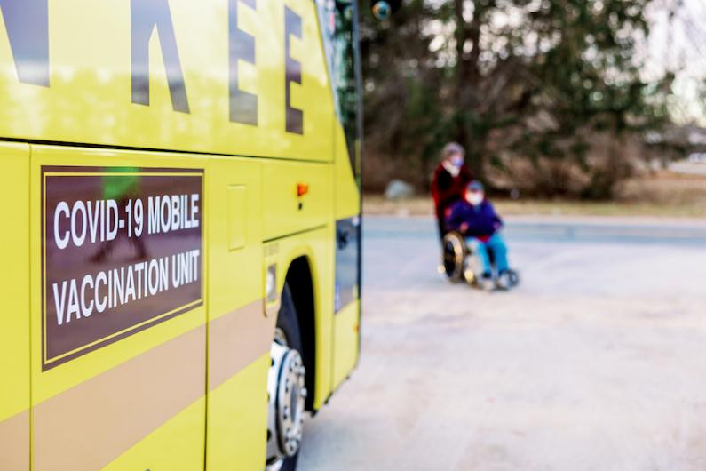
Y si N meste ajuda pa bai na lugar di vassinason?
Vassina pode dadu na kaza pa kualker pessoa ki ka pode bai na lugar di vassinason. Txoma pa Intake Line pa telefoni (833) 983-0485 pa bu inskreve.
MassHealth ta da tudu pessoa ki ten MassHealth o Health Safety Net, transporti di grassa pa apontamentu pa toma vassina.
Bu pode txoma bu planu di seguru o MassHealth pa 800-841-2900 pa bu marka transporti di grassa
• LYFT ta oferesse transporti di grassa – ti $15 – pa bai ku ben pa lugar di vassina.
• Organizasons sima entidadis patronal, skolas, y organizasons di fé y bazi komunitariu, pode pidi un karrinha di vassina, pa montadu un klinika na local, di grassa, pa vassina pessoas la.
Notes:
Linha di telefoni (intake line) pa inskrison na programa Homebound, pa toma vassina na kaza, ta sta abertu di Segunda pa Sesta-fera, di 9 ora di plamanhan ti 5 ora di tardi y ten funsionárius pa atendimentu ki ta papia Ingles y Spanhol, y tanbé interpretis na mas di 100 linguas.
Ora ki bu sta inskritu na Homebound Program, jeralmenti bu ta txomadu pa marka apontamentu dentu di 5 dias úteis (Segunda pa Sesta-fera). Vassinas na kaza ta ser:
Dadu pa profissionais di saudi, ku kunprimentu di tudu instrusons di saúdi públiku
Adaptadu pa nessessidadis individual di pessoa ki ka pode sai di kaza, sima es fladu pa telefoni kandu markadu apontamentu
Markason fetu baziadu na lokalidadi jiográfiku di rezidenti ki ka ta sai di kaza, ka é fetu baziadu na pessoa ki txoma prumeru ki ta atxa mas faxi
Dadu vassina di Johnson & Johnson di un dozi só ki ta transportadu ku mas fassilidadi y ta mestedu só un apontamentu
Pessoas di 12 pa 17 anu di idadi ta dadu vassina di Pfizer
Kobertura di MassHealth pa transporti ta inklui pessoas ki ten MassHealth Limitadu, programa pa kriansas txomadu Children’s Medical Security Program (CMSP) y MassHealth Family Assistance (FA, pa assistensia familiar). Alen di kel, menbrus podi pidi servissu di transporti diretamenti, atraves di MassHealth’s Customer Service (servissu di atendimentu di klienti), sen meste pidi servissus atraves di ses dotor.
Tanbé pode ten organizasons komunitárius lokal, sima Aging Services Access Points (ASAPs, pa gentis grandi/idozus) y Councils on Aging (COAs, pa idozus) ki pode djudabu atxa transporti.

Slide 26
N ten ki paga pa vassina?
Nau. Vassina (inkluzivi riforsus) é di grassa pa tudu rezidentis di Massachusetts.
Nunka bu ta pididu nunbru di un karton di kreditu pa bu faze un apontamentu.
Bu ta dadu vassina mesmu ki bu ka tiver seguru, karta di konduson o nunbru di seguransa sossial (Social Security).
Notes:
Seguru di saúdi (inkluindu Medicare y Medicaid) ta kubri kustu di administrason di vassina. Traze bu karton di seguru si bu tiver un. Nu ta manda konta pa bu seguru sen bu ten ki paga nada.
Profissionais di saúdi tanbe pode pidi governu federal rienbolsu di kustu di vassina dadu pa imigrantis indokumentadu.

Slide 27
Toma vassina ta afeta statutu di imigrason di un pessoa?
Nau. Toma vassina ka ta afeta si pode fika na US, pode ten un karton verdi o ten benefissius publikus di governu sima kaza o SNAP.
Ka inporta bu statutu di imigrason, inportanti é pa bo y bu familia fika seguru kontra COVID-19.
Bu pode toma vassina mesmu ki bu ka tiver seguru, karta di konduson o nunbru di seguransa sossial (Social Security).
Notes:
Nau. Governu federal dja konfirma ki el ka ta konsidera tratamentu pa COVID-19 (inkluindu vassina) kuma parti di determinason pa sabe si un algen é un “enkargu públiku” o si ten relason ku kondison di benefissiu públiku pa sertus pessoas ki sta pidi un prolongamentu di stadia o mudansa di statutu, mesmu ki vassina ta ser pagu pa Medicaid o otus verbas/fundus federal
Traze un karton di identidadi (ID) ku bu nome, si bu tiver un, pa verifika bu nomi na sistema di vassinason. Ka é obrigatóriu.
Traze bu karton di seguru di saudi. Nu ta manda konta pa bu seguru ma bu ka ten ki paga nada. Bu ka meste ten seguru pa bu toma vassina.

Slide 28
Kuze ki N debe faze si N sinti sintomas dipos di vassina kontra COVID-19?
Si bu tiver txeu dor o inkomodu, papia ku bu dotor.
Si bu ka ten dotor o bu kre reporta kualker ifeitu sekundáriu pa CDC, vizita cdc.gov/vsafe
Bu pode uza v-safe na un smartphone pa bu informa CDC ku rapidez si bu tiver algun ifeitu sekundáriu dipos di bu toma vassina kontra COVID-19 y pa kontatus personalizadus dipos di bu toma vassina.
Notes:
Si bu tiver txeu dor o inkomodu, papia ku bu dotor/enfermeru ki pode rekomenda ramedi ki ka meste resseita mediku, sima ibuprofenu o assetaminofenu. Pa diminui dor y inkomodu na lugar di injesson, poi un tuadjinha linpu, modjadu na agu friu, riba di kel ária y mexe bu brassu. Pa diminui inkomodu di febri, bebe txeu likidu y bisti ropa lebi.
Na maior parti di kazus, inkomodu di febri o dor é normal, ma kontata bu dotor si lugar di injesson fika mas brumedju o mas doloridu passadu 24 ora o si bus ifeitus sekundárius sta priokupabu o ka sta passa dipos di alguns dias.
V-safe é un instrumentu ki ten na telefonis smartphone ki ta uza mensaji di testu y kistionarius web pa faze avaliason di saúdi personalizadu dipos di bu toma vassina kontra COVID-19. Atraves di v-safe, bu pode informa CDC ku rapidez si bu tiver kualker ifeitu sekundáriu dipos di bu toma vassina kontra COVID-19. Dependendu di bus respostas, un pessoa di CDC pode txoma pa sabe modi ki bu sta y pidi mas informason. Y v-safe ta lenbrabu di toma segundu dozi di vassina kontra COVID-19 si bu meste. Pa bu inskreve na v-safe, pur favor vizita cdc.gov/vsafe.

Slide 29
Kantu tempu ki ta leba pa vassina funsiona dipos di tomadu vassina kontra COVID-19? Kantu tenpu ki el ta dura?
Jeralmenti ta leba alguns semanas dipos di vassinason pa korpu kria imunidadi.
Ker dizer ki ten possibilidadi di un pessoa ser infetadu ku virus ki ta kauza COVID-19 imediatamenti antis o dipos di el toma vassina y el ta fika duenti. Kel é pamodi vassina ka tevi tenpu sufissienti pa da proteson.
Studus risentis ta mostra ma proteson kontra virus podi diminui ku tenpu. Pur issu CDC ta rikumenda ki sertus grupus toma dozi di riforsu.
Inda nu ka sabe kantu tenpu ki proteson di vassinas pa COVID-19 ta dura.

Slide 30
N meste kontinua ta uza maskra si dja-m stiver konpletamenti vassinadu?
Só na sertus situasons, sima na transporti públiku,
lugaris di servissus di saúdi, skolas y otus lugaris ki
ten pessoas vulneravel, sima kes ki ta txomadu
lugaris pa kuidadus kongregadu. Fika na kaza y faze
testi si bu sinti duenti.
Fika izoladu si bu testi da pozitivu pa COVID-19.
Notes:
Nota:
Pessoas ta fika konpletamenti vassinadu kontra COVID-19 passadu mas di 14 dias di es ter tomadu dos dozis di vassina kontra COVID-19 di Moderna o di Pfizer, o un só dozi di vassina di Johnson & Johnson.
Konbinadu, vassina kontra COVID-19 y rekomendasons di CDC sobri manera di bu proteje abô y otus pessoas, ta dabu midjor proteson pa bu ka panha nen spadja COVID-19.
Guia di DPH pa pessoas konpletamenti vassinadu ta atxadu na https://www.mass.gov/guia/guia-pa-pessoas-ki-sta- konpletamenti-vassinadu -kontra-covid-19

Slide 31
Kenha ki pode djuda-m faze dessizon sobri toma vassina?
Si bu tiver mas perguntas sobri bu saúdi o sobri dessidi toma vassina, papia ku un profissional di saúdi di konfiansa, sima bu dotor, enfermeru, funsionáriu di seguru, farmasseutiku, o funsionáriu di saúdi kominitáriu.

Slide 32
Perguntas pa diskuson
Ki priokupasons ki bu ten relassionadu ku vassina kontra COVID?
Ki priokupasons ki pessoas na bu komunidadi ten relassionadu ku vassina kontra COVID?
Ki informason podeba djuda pa bu kunfia na vassina?
Ki informason podeba djuda pessoas na bu komunidadi kunfia na vassina?
Kuzé ki podeba aumenta probabilidadi di bu toma vassina?
Kuzé ki podeba aumenta probabilidadi di pessoas na bu komunidadi toma vassina?
Ki barreras ki ta torna mas difissil pa bu toma vassina kontra COVID (pur izenplu, lugar, ten ki falta trabadju, mestedu dos dozis)?
Ki kuzas ki pode torna mas difissil pa pessoas na bu komunidadi toma vassina kontra COVID?
Kuse ki nu pode torna mas fassil pa bu toma vassina?
Kuse ki nu pode torna mas fassil pa pessoas na bu komunidadi toma vassina?

Slide 33
Unde ki ta sabedu mas informason
Kenha ki dja toma vassina ti data di oji
ProgramaVassinasonCOVID-19 | Mass.gov
FAQs pa públiku jeral
Perguntas ki ta fazedu txeu sobri vassinaCOVID-19| Mass.gov
Informason di CDC sobri vassina kontra COVID-19
COVID-19 vassinas | CDC
Pa otus perguntas relassionadu ku vassina kontra COVID-19 na Massachusetts, manda email:
COVID-19-vassina-Planu-MA@mass.gov
Notes:
Nota:
Departamentu di Saúdi Públiku di Massachusetts ta publika na interneti un relatóriu semanal ku informason sobri:
Nunbru di dozis di vassina mandadu pa Massachusetts
Nunbru di pessoas ki dja foi vassinadu
Nunbru di pessoas ki dja foi vassinadu pa kondadu (county)
Nunbru di pessoas ki dja foi vassinadu pa idadi y rassa/etenia
Vassinas dadu pa diferentis tipus di prestadoris di servissu (sima skolas, sentrus di saúdi komunitáriu)

Slide 34
Mas rekursus pa organizadoris di fórun

Slide 35
Izenplus di otus perguntas na FAQ pa públiku jeral
Perguntas ki ta fazedu txeu sobri vassina kontra COVID-19 (FAQ) | Mass.gov
Un pessoa ki sta pozitivu pa COVID-19 debe toma vassina?
Un pessoa ki dja panha COVID-19 debe ser vassinadu?
Kuzé ki N pode spera di nha apontamentu pa toma vassina kontra COVID-19?
Pessoas ki ta mora parti di tenpu na otu stadu o na otu paiz (pur izenplu, studantis, reformadus, pessoas ku dupla sidadania) ta pode toma vassina kontra COVID-19 na Massachusetts?
Kuzé ki é un Autorizason pa Uzu di Imerjênsia?
Notes:
Pur favor uza FAQ (perguntas ki ta fazedu txeu) pa públiku jeral komu referensia pa respostas pa otus perguntas ki talvez bu ta kre aborda na bu reunion.

Slide 36
Instrumentus y rekursus
Panfletus y imajens na redi sossial na txeu linguas
Stop COVID-19 – Vaccine graphics | Mass.gov
Kunfia na Fatus, Konsigui Material di Kanpanha di Vassinason, inkluindu vidius
Trust the Facts, Get the Vax Campaign Materials | Mass.gov
Rekursus pa Komunikason sobri vassina kontra COVID-19 pa uzu di Organizasons komunitárius
COVID-19 Vaccine Communication Toolkit for Community-Based Organizations: Getting Started | CDC
Folhetus informativu sobri tópikus sima uzu di maskra, distansiamentu sossial, y kaba ku kontajiu di jermis
COVID-19 Printable Fact Sheets | Mass.gov

